Slide 1
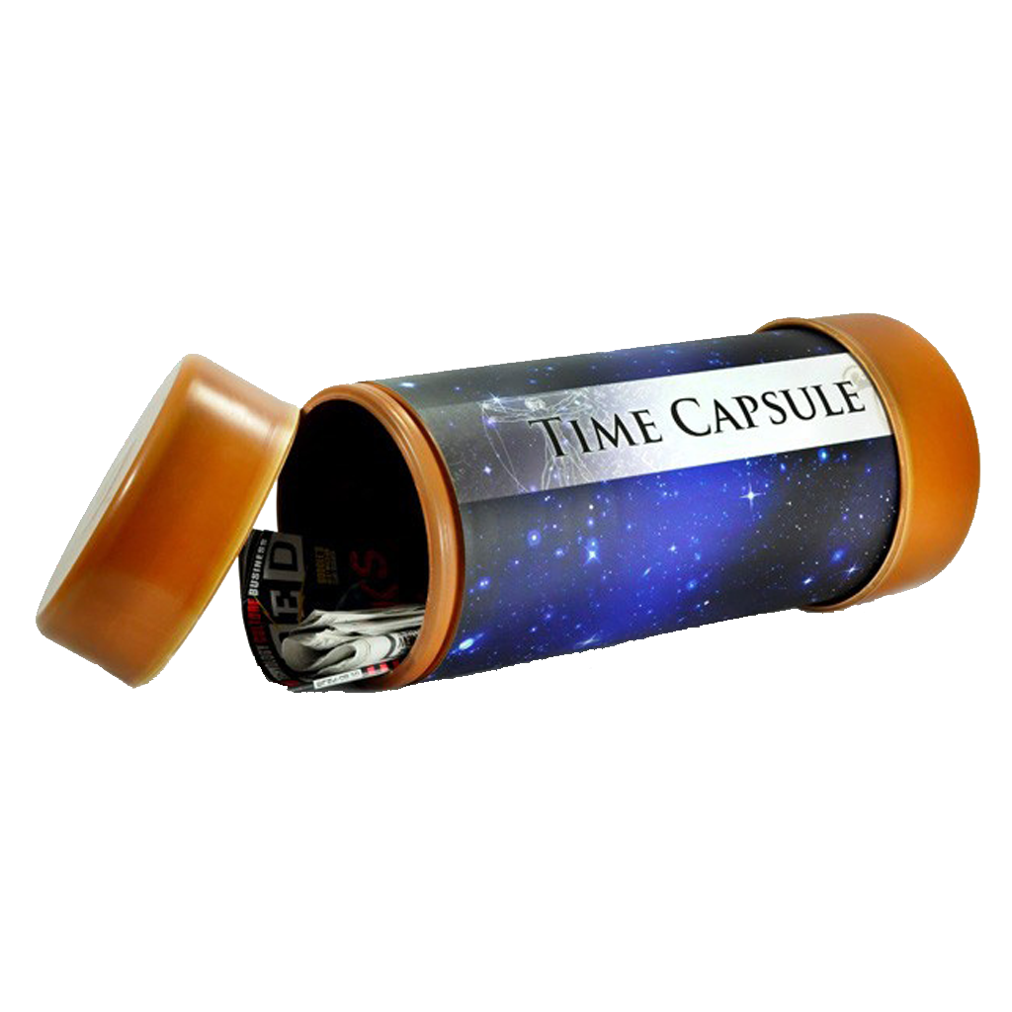
4°2 English
Semaine du 27 au 1er mai.

Slide 2
Liens utiles
Un bon dictionnaire en ligne
Les séances précédentes sur le blog
L’invitation pour votre classe sur Quizlet
Votre classe sur Quizlet

Slide 3
Tu verras apparaître ces boutons aux coins des diapositives. Voici à quoi ils servent.
S1
Liens cliquables pour aller aux premières pages de chaque séance.
S2
S3
Lien cliquable pour aller à la page de répartition des séances.
Liens cliquables pour aller aux sommaires des chapitres.
1
2

Slide 4
Temps de travail conseillé
Découpage suggéré des séances de travail. | Temps de travail conseillé par séance.
Séance 1 Pages 7 – 8 – 9 – 10 | 45 minutes
Séance 2 Pages 12 – 13 – 14 – 15 – 16 – 17 | 45 minutes
Séance 3 Pages 18 – 19 – 20 – 21 | 45 minutes
S1
S2
S3
Selon tes possibilités, tu peux imprimer les pages et les coller dans ton cahier, ou recopier les titres et le contenu des leçons et exercices dans ton cahier.

Slide 5
Time capsule.
S1
1) What is a time capsule?
1

Slide 6
1) What is a time capsule?
S1
Observe -> photo.
Read and learn -> vocabulary.
Describe the photo.
Watch -> video.
Read and learn -> vocabulary.
Link the video to the photo.
Read -> fact sheet.
Comment on the fact sheet.
Semaine précédente
1

Slide 7
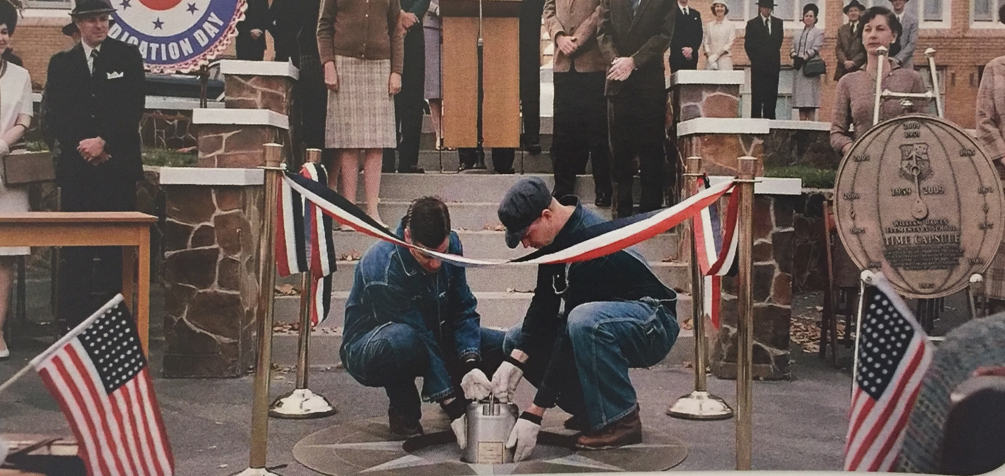
Correction
S1
The scene takes place in the USA.
In the foreground, two men are burying something. Maybe it is a time capsule. There is a round plaque on the right with dates on it.
An official event seems to be taking place. Indeed, American flags are displayed and people are well-dressed. Moreover, there is a blue, white and red ribbon ready to be cut.
The time capsule is going to be buried and someone will probably cut the ribbon. It may be a ceremony dedicated to the time capsule or meant to inaugurate a new building.
1

Slide 8
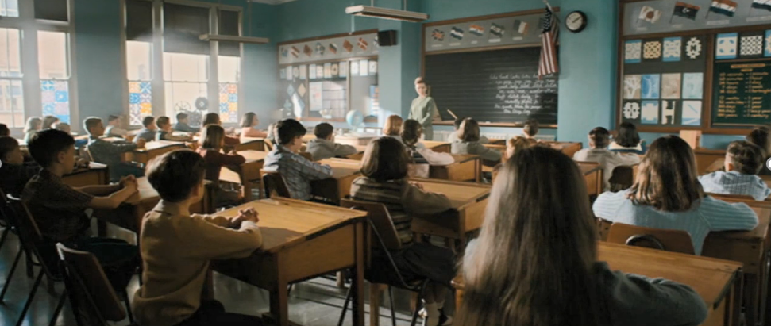


Correction
S1
In the video, the scene takes place in an American classroom. The children are quite young so we can suppose that it is a primary school.
The scene in the video must have happened before the one in the picture. Indeed, the teacher talks about a time capsule project and an upcoming dedication ceremony. The pupils are even asked to make drawings that will be enclosed in the time capsule that can be seen in the picture as well as in the video.
Since the teacher mentions « our official opening day », the ceremony is meant to inaugurate the school. She adds that the ceremony will be closed with the burial of the time capsule, which indicates that the scene in the picture happens at the end of the ceremony.
This event is dedicated to someone or something. It suggests that the ceremony probably honors a famous person or a famous event.
1

Slide 9
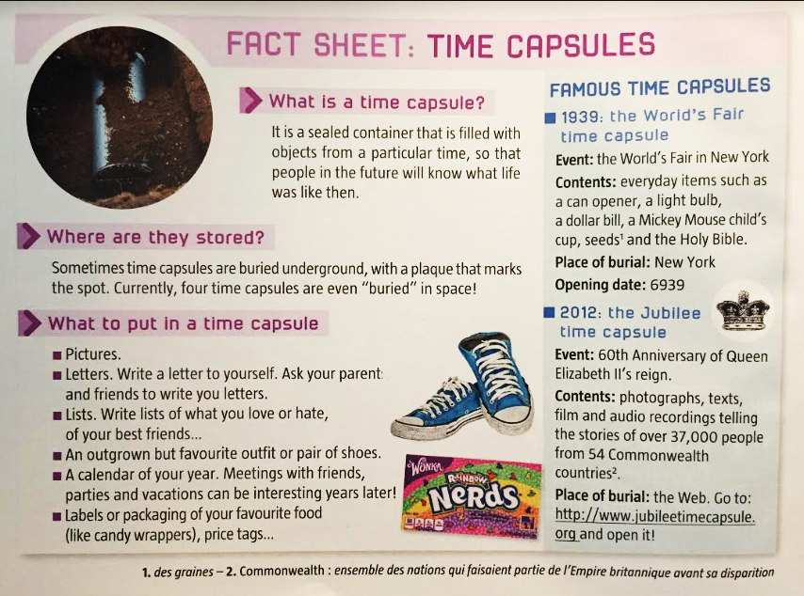
g) Read the fact sheet.
S1
1

Slide 10

h) Comment on the fact sheet.
S1
What is a time capsule? Compare with the photo and the video you studied.
Qu’est-ce qu’une capsule temporelle ? Compare avec la photo et la vidéo que tu as étudiées.
Where can you store a time capsule? Compare with the photo and the video you studied.
Où peut-on placer une capsule temporelle ? Compare avec la photo et la vidéo que tu as étudiées.
What can you put in a time capsule? Compare with the photo and the video you studied.
Que peut-on mettre dans une capsule temporelle ? Compare avec la photo et la vidéo que tu as étudiées.
1

Slide 11
2) Opening a real time capsule.
Watch -> video.
Read and learn -> vocabulary.
Complete the fact sheet.
Practice.
What would you put in your own time capsule?
2

Slide 12
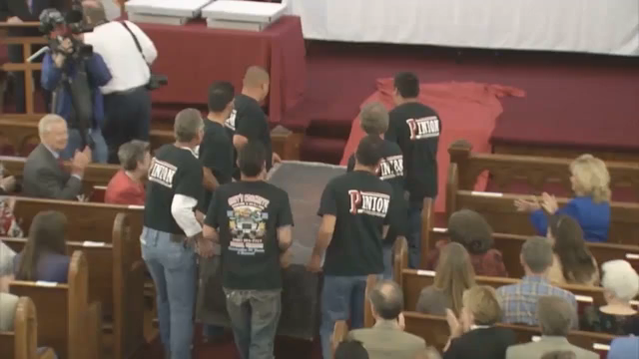
a) Watch:
S2
2

Slide 13
b) Read and learn
S2
Catégorie | Mot anglais | Traduction française
Noms et groupes nominaux | brown paper a glove string integrity a basement a chest an inch (measurement) a foot (measurement) cement a bow a plate a phonograph | papier kraft un gant de la ficelle intégrité (état) un sous-sol, une cave un coffre un pouce (2,54 centimètres) un pied (30,48 centimètres) du ciment un arc une assiette un phonographe (clique ici)
2

Slide 14
b) Read and learn
S2
Catégorie | Mot anglais | Traduction française
Noms et groupes nominaux | a telephone pottery a pen with great fanfare the latest fashion a hat a suit shoes a state flag | un téléphone de la poterie un stylo en grande pompe la dernière mode un chapeau un costume des chaussures un drapeau d’état
2

Slide 15
b) Read and learn
S2
Catégorie | Mot anglais | Traduction française
Adjectifs | uncomfortable hundred well-preserved six-foot-long | inconfortable cent bien conservé d’environ 1,80 mètre
Adverbes | carefully | avec soin, soigneusement
Prépositions | below above | en-dessous au-dessus
Culture | a Choctaw Indian a Chickasaw Indian the Free Homes Act for Oklahoma | un Indien Choctaw (clique ici) un Indien Chickasaw (clique ici) un texte de loi (clique ici)
2

Slide 16
b) Read and learn
S2
Catégorie | Mot anglais | Traduction française
Verbes et expressions verbales | to gather to make one’s way to wrap to execute to preserve to be impressed to paint to retail to delight to have a shine to be turning cartwheels | rassembler faire son chemin emballer exécuter, faire préserver, conserver être impressionné peindre vendre faire plaisir, ravir avoir de la brillance, du lustre faire des pirouettes (de joie)
2

Slide 17
c) Complete the fact sheet.
S2
1913: The Oklahoma Time Capsule
Event: (A quel événement assiste-t-on dans la vidéo ?) | The event is …
Contents: (Que contient la capsule temporelle ?) | It contains …
Place of burial: (Où était-elle enterrée ?) | It was buried in …
Opening date: (Quelle est sa date d’ouverture ?) | It was opened in …
2

Slide 18
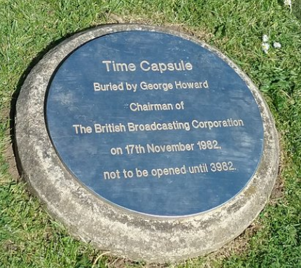
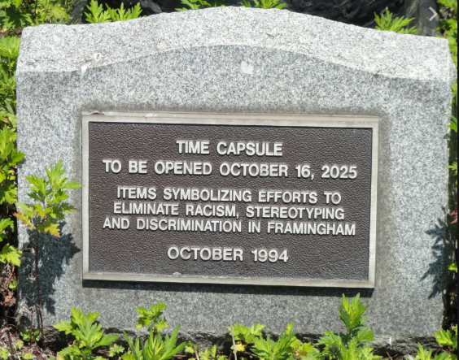
d) Practise.
S3
Read about these two time capsules and give as much information as you can about them:
Lis ce qui est écrit à propos de ces deux capsules temporelles et donne le plus d’informations possibles à leur sujet.
Event linked to its burial (événement lié à sa mise en terre)
Author (auteur, créateur)
Date of burial (date de mise en terre)
Place of burial (lieu de mise en terre)
Opening date (date d’ouverture)
Content (hypothèses sur le contenu de la capsule temporelle)
2

Slide 19


d) Practise.
S3
Te souviens-tu comment prononcer et écrire les nombres ordinaux en anglais, afin de parler de dates ?
Lis les nombres ci-dessous à voix haute puis écris-les en toutes lettres.
1st 11th 21st
2nd 12th 22nd
3rd 13th 23rd
4th 14th 24th
5th 15th 25th
6th 16th 26th
7th 17th 27th
8th 18th 28th
9th 19th 29th
10th 20th 30th
31st
2

Slide 20


d) Practice.
S3
Ecris les dates ci-dessous en toutes lettres (sauf les années qui resteront en chiffres) et associe-les à l’événement qui leur correspond.
• 9/23/1938
• 10/16/2025
• 17/11/1982
• 14/11/2012
Burial of the BBC time capsule by George Howard.
Burial of the 1939 World Fair time capsule in New York.
Day on which the Diamond Jubilee digital time capsule was given to Elizabeth II.
Opening date of the Framingham 1994 time capsule.
2

Slide 21

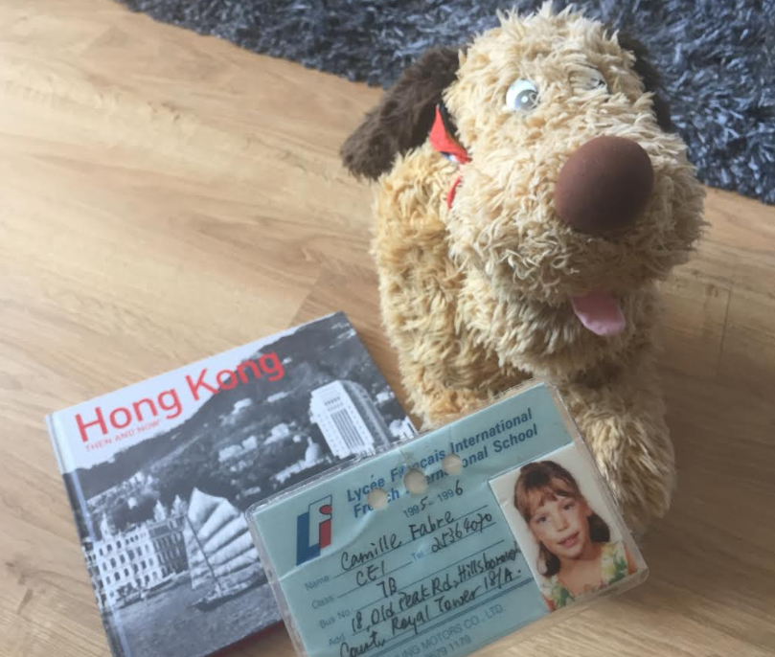
e) What would you put in your own time capsule?
S3
Imagine that you have to create a time capsule.
Choose a theme:
Fashion
Everyday life
Entertainment
Sports
Other…
Choose a time period:
2019
2020
An earlier time period of your life
Choose three objects to represent your theme and time period.
Draw them or take a picture of these objects and create your time capsule.
Ms. Fabre’s 1996 time capsule
2

Slide 22
See you next week!

